Slide 1
Calculatrices et Fonctions
Modèles: Texas TI83+ et Casio Graph35+

Slide 2
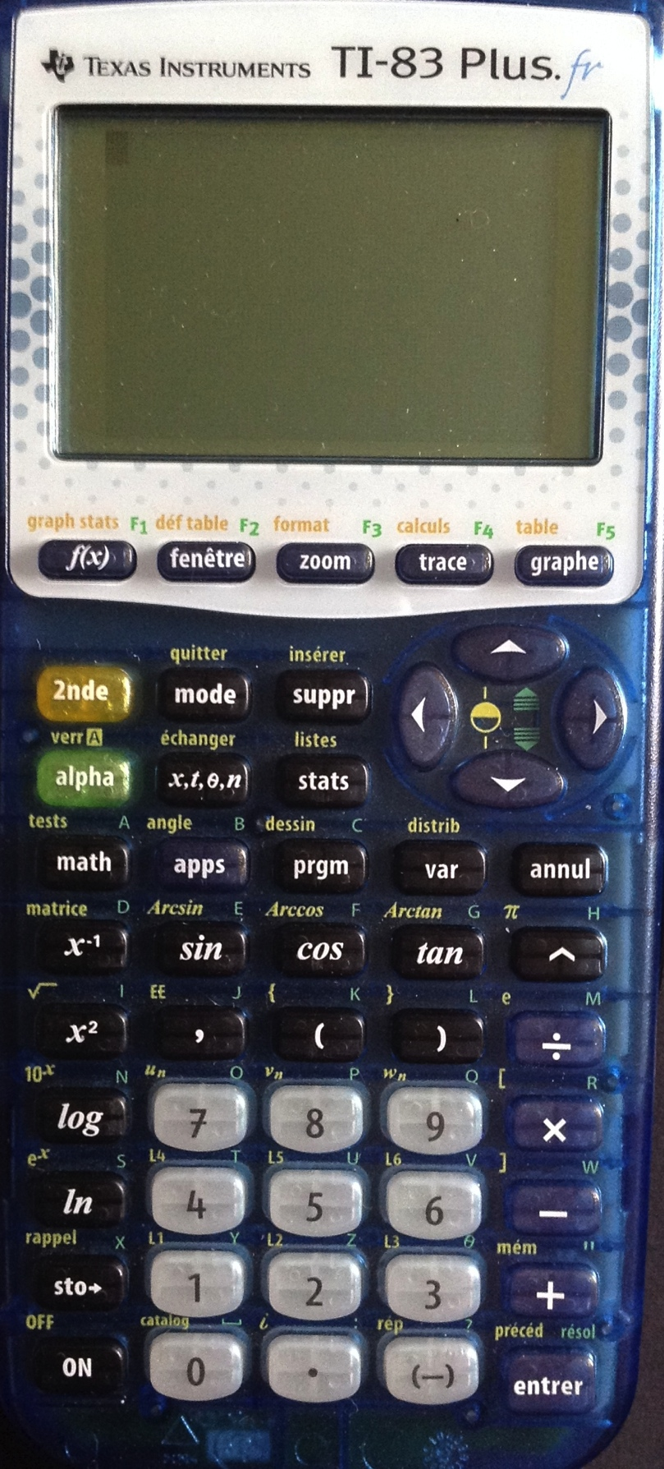
Appuyer sur la touche « f(x) »
Ecrire la fonction dans la ligne Y1 puis utiliser la touche « entrer » .
On effectue les réglages: on utilise la touche « fenêtre »: cela permet de régler la fenêtre graphique. Enfin on trace la courbe avec la touche « graphe ».
Pour trouver une valeur , on va utiliser les touches « 2nde » et « fenêtre »: on donne la valeur de départ et le pas.
Pour lire les valeurs on utilise les touches « 2nde » et « graphe », on obtient un tableau de valeurs.

Slide 3
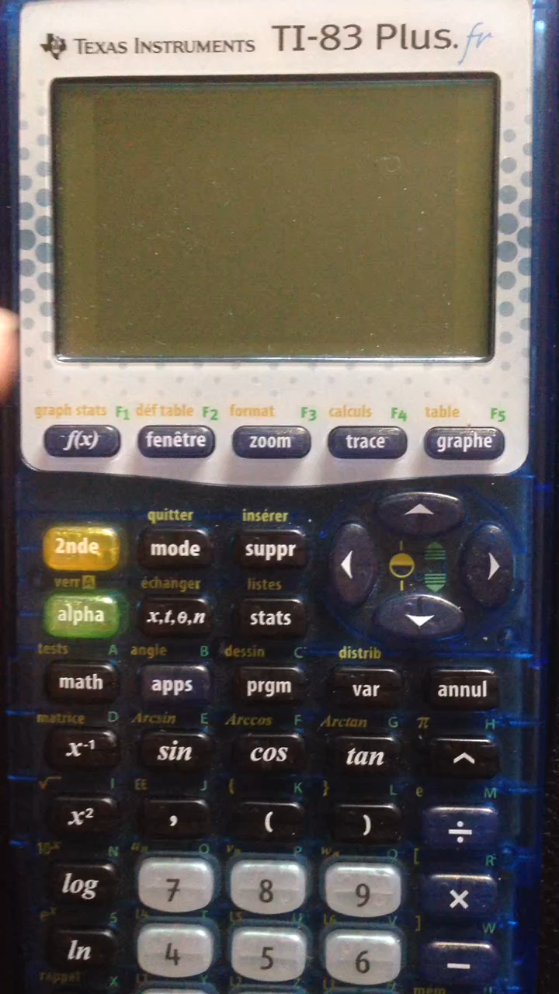
Vidéo:

Slide 4
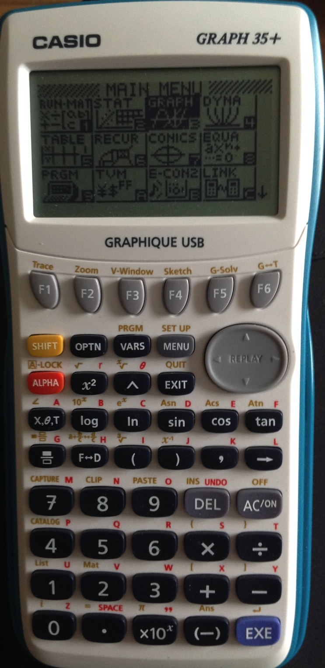
Dans le menu, avec le curseur choisir le menu « GRAPH »
Ecrire la fonction dans la ligne Y1 .
Ensuite pour tracer la courbe, on utilise la touche « F6 ».
Pour modifier la fenêtre graphique, on utilise les touches « SHIFT » et « F3 ».
On appuie sur la touche « menu » et avec le curseur on choisit le menu « TABLE ».
On appuie sur la touche « F6 » pour obtenir le tableau de valeurs.
Si on souhaite démarrer à partir d’un certain x, on appuie sur la touche « F5 ».
Pour quitter un écran, on appuie sur la touche « EXIT »

Slide 5
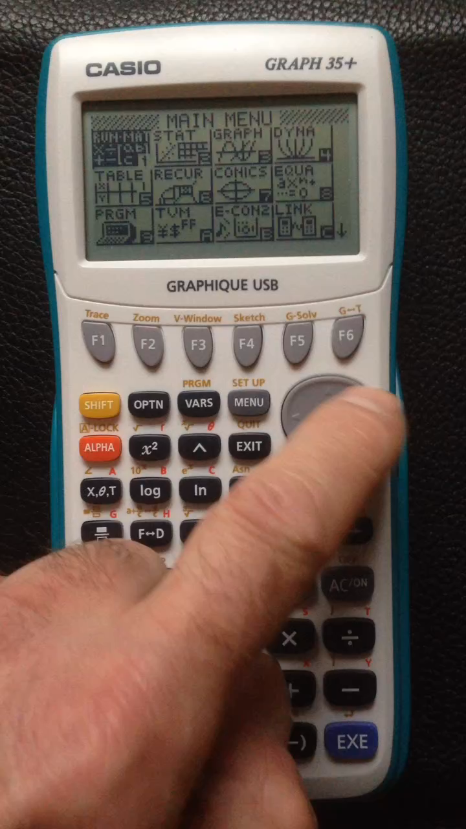
Vidéo:

